Slide 1


Alluneed

Slide 2


Актуальность проекта
. Рост объемов данных и сложности выбора: Современный рынок перенасыщен товарами как массового, так и узконаправленного потребления. Пользователи сталкиваются с огромным количеством вариантов, что затрудняет поиск необходимых товаров и приводит к потере времени и снижению удовлетворенности покупкой. Искусственный интеллект (ИИ) способен обрабатывать большие объемы данных и эффективно фильтровать информацию, предлагая персонализированные рекомендации.
2. Повышение требований к персонализации: Потребители все больше ожидают индивидуального подхода и персонализированных предложений. Платформа на основе ИИ может анализировать поведение пользователя, предпочтения и историю покупок, предлагая именно те товары, которые ему действительно интересны, что повышает вероятность покупки и лояльность к бренду.
3. Развитие технологий искусственного интеллекта: Современные достижения в области машинного обучения, обработки естественного языка и компьютерного зрения позволяют создавать мощные и эффективные системы рекомендаций, способные анализировать сложные паттерны и предсказывать поведение пользователей с высокой точностью.
4. Улучшение эффективности бизнеса: Для компаний использование такой платформы означает повышение эффективности продаж, снижение затрат на маркетинг и улучшение обслуживания клиентов. ИИ помогает оптимизировать ассортимент, ценообразование и рекламные кампании.

Slide 3
ПРОБЛЕМА
1. Стоимость: Стоимость такого бизнеса будет огромной, как и прибыль
2. Конкуренция: Не многие компании понимают насколько эта идея упростит рабочий процесс.
3. Точность и надежность ИИ: ИИ-алгоритмы не всегда совершенны.
4. Зависимость от данных: Эффективность ИИ напрямую зависит от качества и количества данных, используемых для его обучения. Недостаток данных или низкое качество данных могут привести к снижению точности и эффективности системы.
5.Привлечение и удержание клиентов: Для привлечения и удержания клиентов необходимо предлагать конкурентоспособные цены, высокое качество услуги и эффективный маркетинг.

Slide 4
РЕШЕНИЕ
Услуги и предложения:
Необычные услуги по подписки:
Кэш бек по подписке и скидка на определённую категорию товаров
Лояльная программа для людей которые купили подписку
Решение проблем:
• Конкуренция: Постоянное совершенствование услуги, фокус на уникальные функции, активное продвижение и маркетинг.
• Точность и надежность: Постоянное обучение ИИ на новых данных, использование передовых алгоритмов, строгий контроль качества данных.
• Стоимость: Оптимизация затрат на разработку и обслуживание ИИ, использование облачных технологий, поиск эффективных решений.
• Привлечение клиентов: Разработка привлекательного ценообразования, демонстрация эффективности услуги, построение сильного бренда.
• Защита данных: Строгое соблюдение требований законодательства о защите данных, внедрение надежных систем безопасности.
• Масштабируемость: Использование облачных технологий, модульная архитектура системы, планирование масштабирования на всех этапах.

Slide 5
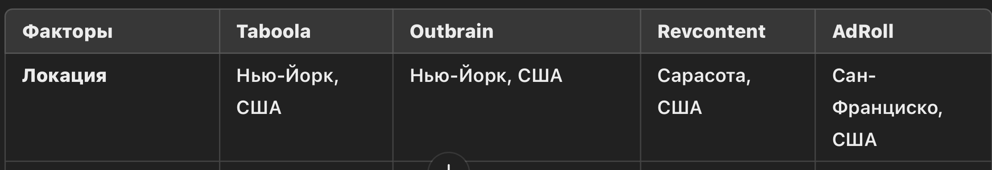
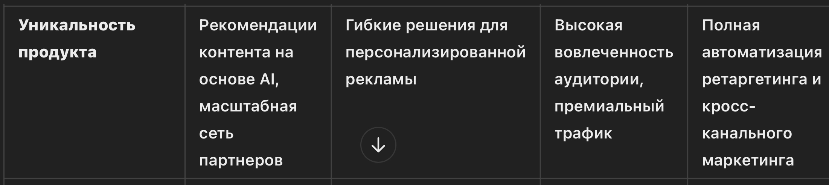
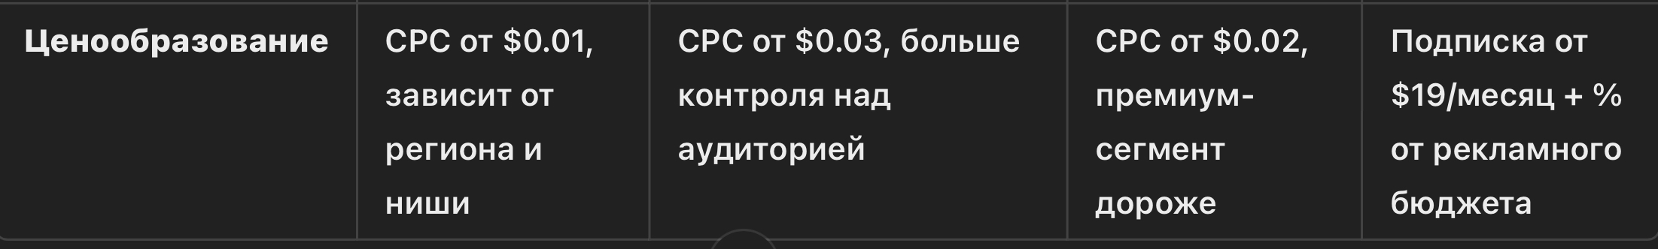
КОНКУРЕНТЫ

Slide 6
БИЗНЕС-МОДЕЛЬ
1. Проблема
Рекламодатели сталкиваются с:
Низкой эффективностью традиционных методов рекламы.
Сложностью настройки таргетинга без профессиональных навыков.
Высокими затратами на рекламу при невысокой вовлечённости пользователей.
2. Решение
Alluneed предлагает:
Инновационную платформу нативной рекламы, основанную на AI-алгоритмах, которая:
  Рекомендует контент с высокой релевантностью для целевой аудитории.
  Упрощает настройку рекламных кампаний даже для малого бизнеса.
  Снижает стоимость клика за счёт точного таргетинга.
3. Уникальность
AI-оптимизация: Самообучающиеся модели анализируют поведение пользователей для увеличения CTR (Click-Through Rate).
Доступность для малого бизнеса: Интуитивно понятный интерфейс и низкий порог входа (гибкие тарифы).
Рекомендации контента в реальном времени: Контент подстраивается под интересы пользователей в процессе взаимодействия.
Локализация: Учитываются особенности разных регионов и языков (например, для СНГ и Европы).
4. Целевая аудитория
Рекламодатели:
  Малый и средний бизнес (интернет-магазины, блогеры, образовательные курсы).
  Крупные бренды, которые хотят увеличить вовлечённость через нативную рекламу.
Владельцы площадок:
  Новостные порталы, блоги, видеоплатформы, где может размещаться нативный контент.

Slide 7
Финансирование
Инвестиции на запуск: $200,000.
Разработка MVP: $100,000.
Маркетинг: $50,000.
Операционные расходы: $50,000.
Прогноз доходов (на 3 года):
Год 1: $300,000 (200 клиентов, 100 партнёрских площадок).
Год 2: $1,000,000 (500 клиентов, 300 площадок).
Год 3: $3,000,000 (1500 клиентов, 1000 площадок).

Slide 8
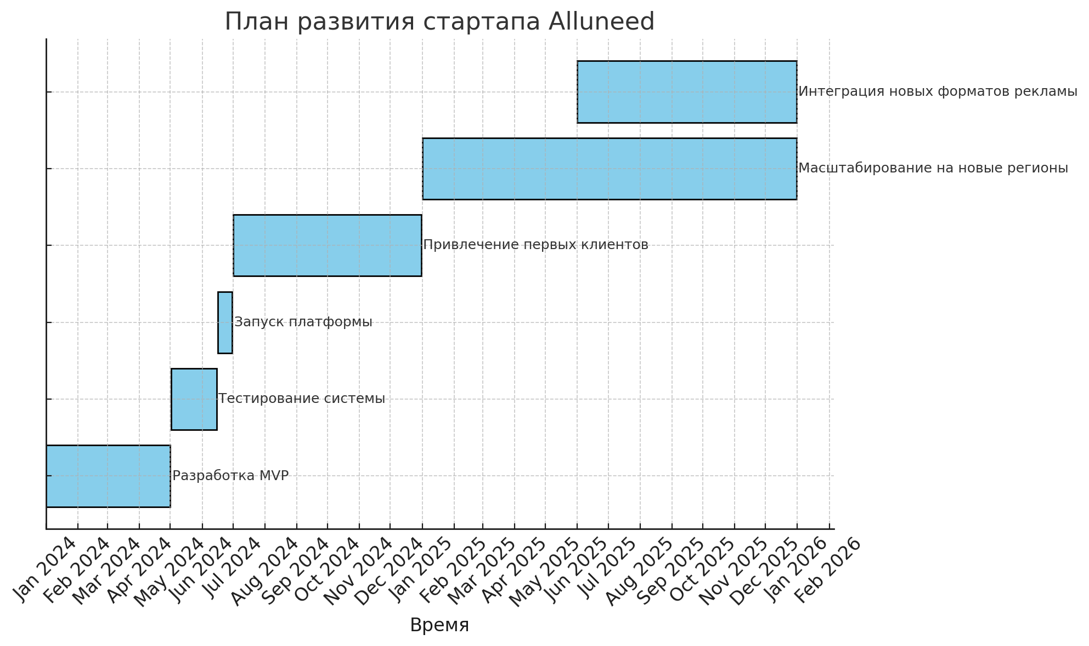
ПЛАНЫ РАЗВИТИЯ
Диаграмма Ганта:

Slide 9
КОМАНДА
Соло

